Slide 1
CHÀO MỪNG QUÝ THẦY CÔ
VỀ DỰ GIỜ
LỚP 5/1

Slide 2
1. Đánh dấu các ý trong một đoạn liệt kê.
2. Nối các từ ngữ trong một liên danh.
3. Đánh dấu lời nói trực tiếp của nhân vật.
Chọn thẻ nêu công dụng phù hợp với câu văn hoặc đoạn văn sau.
a. Chuyến tàu Hà Nội – Sài Gòn khởi hành lúc 20 giờ.
Hồng Hoa

Slide 3
2. Nối các từ ngữ trong một liên danh.
a. Chuyến tàu Hà Nội – Sài Gòn khởi hành lúc 20 giờ.
Hồng Hoa

Slide 4
1. Đánh dấu các ý trong một đoạn liệt kê.
2. Nối các từ ngữ trong một liên danh.
3. Đánh dấu lời nói trực tiếp của nhân vật.
b. Chạy khắp rừng thấm mệt, nai muốn nghỉ ngơi một chút.
Nó nằm xuống bãi cỏ rồi nhờ thỏ:
– Nửa giờ nữa, chú làm ơn đánh thức anh dậy nhé!
Thỏ mừng rối rít:
– Anh cứ ngủ đi! Ngủ đi! Thế nào em cũng đánh thức
anh dậy đúng giờ!
Theo Truyện ngụ ngôn chọn lọc

Slide 5
3. Đánh dấu lời nói trực tiếp của nhân vật.
b. Chạy khắp rừng thấm mệt, nai muốn nghỉ ngơi một chút.
Nó nằm xuống bãi cỏ rồi nhờ thỏ:
– Nửa giờ nữa, chú làm ơn đánh thức anh dậy nhé!
Thỏ mừng rối rít:
– Anh cứ ngủ đi! Ngủ đi! Thế nào em cũng đánh thức
anh dậy đúng giờ!
Theo Truyện ngụ ngôn chọn lọc

Slide 6
1. Đánh dấu các ý trong một đoạn liệt kê.
2. Nối các từ ngữ trong một liên danh.
3. Đánh dấu lời nói trực tiếp của nhân vật.
c. Bài văn của bạn Tùng có nhiều ưu điểm:
– Bố cục rõ ràng;
– Các ý được sắp xếp hợp lí;
– Dùng nhiều từ ngữ gợi tả;
– Sử dụng hình ảnh so sánh, nhân hoá thú vị.
Theo Mai Hương

Slide 7
1. Đánh dấu các ý trong một đoạn liệt kê.
c. Bài văn của bạn Tùng có nhiều ưu điểm:
– Bố cục rõ ràng;
– Các ý được sắp xếp hợp lí;
– Dùng nhiều từ ngữ gợi tả;
– Sử dụng hình ảnh so sánh, nhân hoá thú vị.
Theo Mai Hương

Slide 8
Thứ tư ngày 12 tháng 3 năm 2025
TIẾNG VIỆT
DẤU GẠCH NGANG

Slide 9
Ở nhà, mọi người thường gọi Đổng Trọng Nghĩa là Ja Aok – tên một chàng dũng sĩ trong truyện cổ tích Chăm – với ước mong cậu luôn khoẻ mạnh, thông minh và tốt bụng.
Trọng Nhân
Đánh dấu bộ phận chú thích, giải thích trong câu.
- Chú thích là 1 thông tin bổ sung để làm rõ cho 1 từ hoặc 1 cụm từ.
- Giải thích là phần diễn giải làm rõ nội dung của câu.

Slide 10
Ở nhà, mọi người thường gọi Đổng Trọng Nghĩa là Ja Aok – tên một chàng dũng sĩ trong truyện cổ tích Chăm – với ước mong cậu luôn khoẻ mạnh, thông minh và tốt bụng.
Trọng Nhân
Khi đánh dấu bộ phận chú thích hoặc giải thích, dấu gạch ngang được đặt ở vị trí nào?

Slide 11
Ghi nhớ
Dấu gạch ngang có thể được dùng để đánh dấu bộ phận chú thích hoặc giải thích trong câu.
Khi đánh dấu bộ phận chú thích hoặc giải thích, dấu gạch ngang được đặt giữa bộ phận đó với bộ phận được chú thích, giải thích.

Slide 12
3. Cần thêm dấu gạch ngang vào những vị trí nào trong mỗi câu sau? Vì sao?
a. Quảng Bình quê hương thứ hai của tôi đang hằng ngày đổi mới.
b. Vỏ cây trẩu còn gọi là cây dầu sơn được dùng làm thuốc để chữa đau nhức răng.
c. Mỗi năm, vịnh Hạ Long một trong những danh lam thắng cảnh nổi tiếng của Việt Nam đón hàng triệu lượt khách du lịch trong nước và quốc tế.
d. Thánh địa Mỹ Sơn di tích lịch sử nổi tiếng của tỉnh Quảng Nam được phát hiện vào năm 1885 và được UNESCO công nhận là Di sản văn hoá thế giới vào năm 1999.

Slide 13
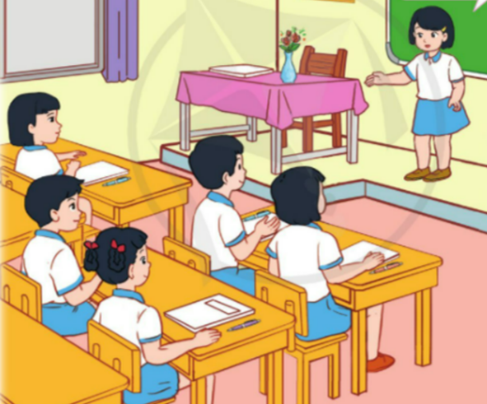
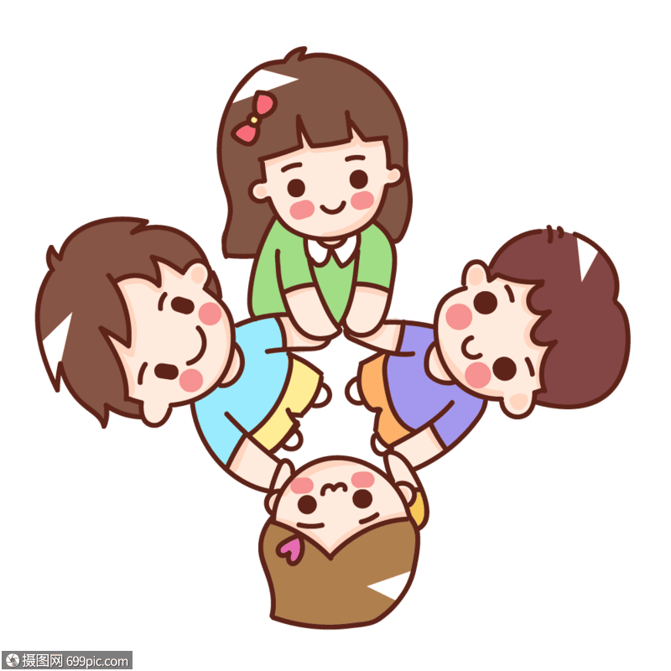
Cá nhân suy nghĩ
CHIA SẺ
TRƯỚC LỚP
Nhận xét
Chất vấn (nếu có)
THỐNG NHẤT NHÓM 6
(khăn trải bàn)

Slide 14
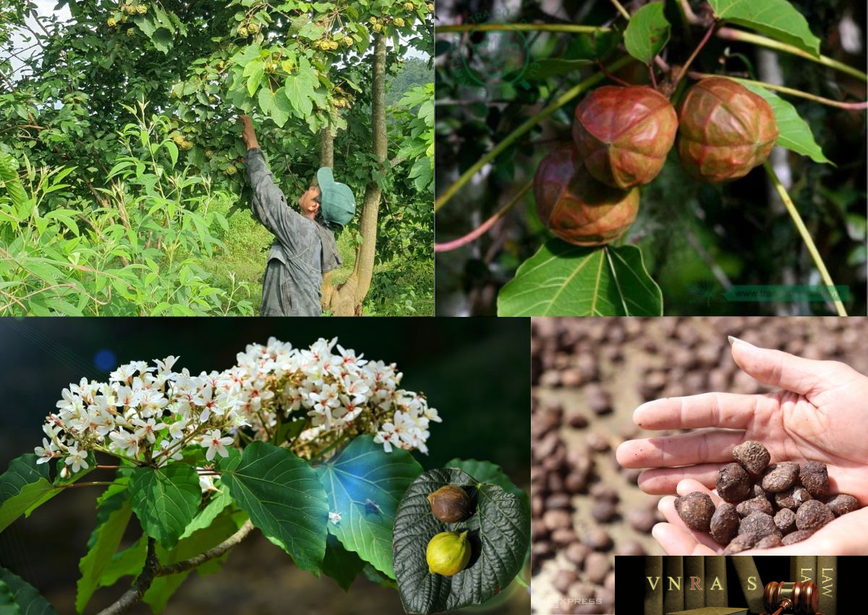

Slide 15
Cá nhân suy nghĩ
CHIA SẺ
TRƯỚC LỚP
Nhận xét
Chất vấn (nếu có)
THỐNG NHẤT NHÓM 6
(khăn trải bàn)

Slide 16
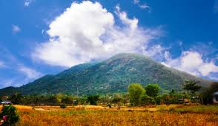
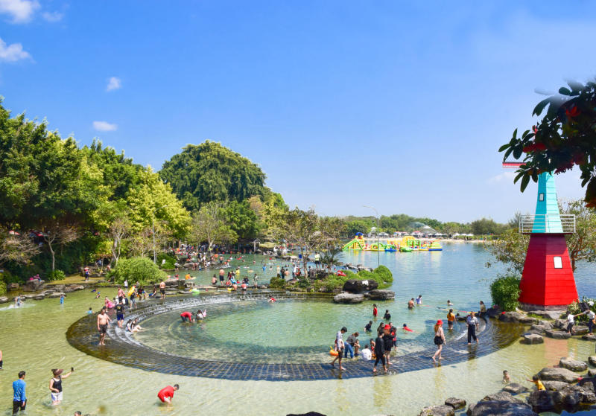
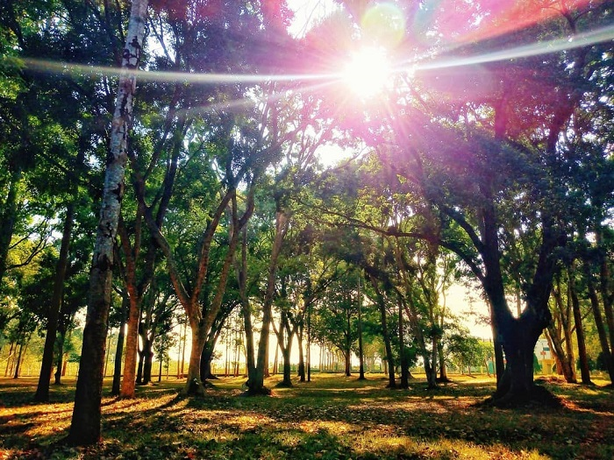
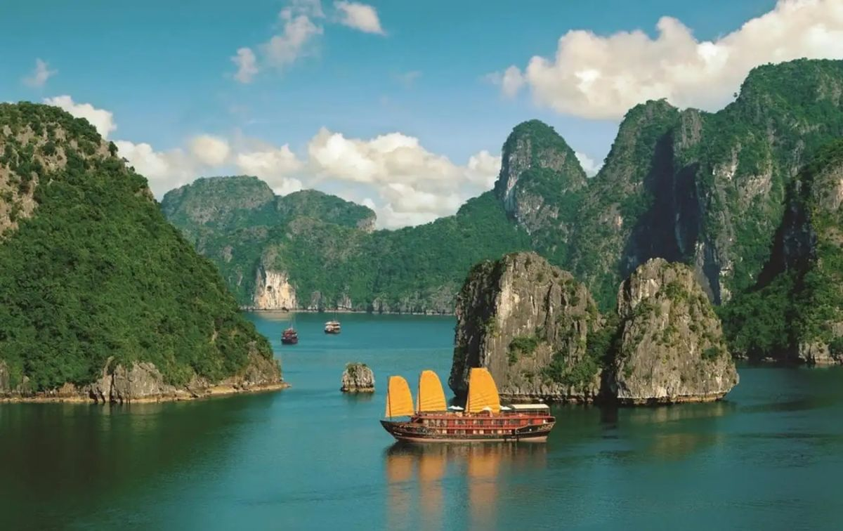
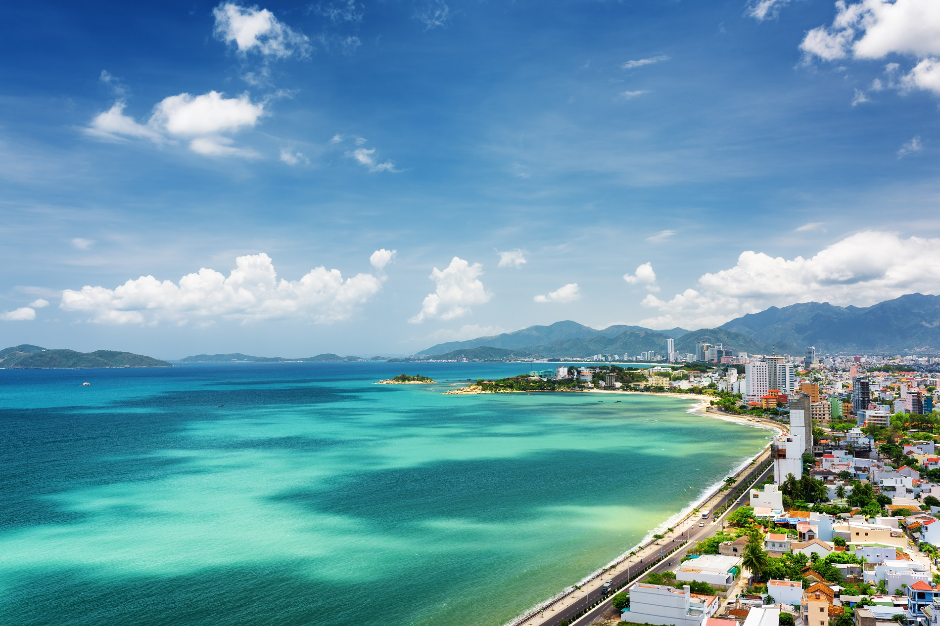
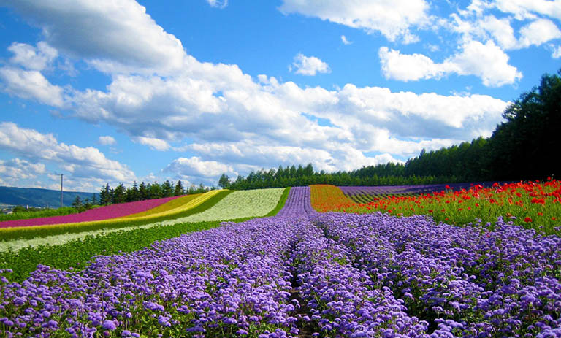
4. Viết 1 – 2 câu giới thiệu một cảnh đẹp mà em biết, trong đó có sử dụng dấu gạch ngang để đánh dấu bộ phận chú thích, giải thích.
HỒ GƯƠM
NÚI CHỨA CHAN
SUỐI MƠ
SUỐI TRE
VỊNH HẠ LONG
NHA TRANG
ĐÀ LẠT

Slide 19
Câu 1
Câu 1: Dấu gạch ngang có tất cả mấy tác dụng?
A. 4 tác dụng
B. 2 tác dụng
C. 1 tác dụng
D. 3 tác dụng

Slide 20
Câu 2
Dấu gạch ngang có tác dụng gì trong đoạn văn dưới đây:
Ở trường, em được học rất nhiều môn. Các môn em thích là :
– Âm nhạc
– Mĩ thuật
– Bơi lội
B.Đánh dấu các ý trong một đoạn liệt kê
A.Dẫn lời nói nhân vật
C.Chú thích
D.Đánh dấu lời nói trực tiếp của nhân vật

Slide 21
Câu 3
Trong câu: Nha Trang – thành phố biển xinh đẹp– nổi tiếng với những bãi cát trắng mịn và những rặng san hô đầy màu sắc.
Dấu gạch ngang có tác dụng gì?
A.Đánh dấu chỗ bắt đầu lời nói
B. Nối các từ ngữ trong một liên danh
C. Chú thích, giải thích
D.Đánh dấu các ý trong một đoạn liệt kê

Slide 23
Hoạt động nối tiếp:
+Tìm những từ ngữ tả vẻ đẹp của thiên nhiên hoặc ca ngợi phẩm chất tốt đẹp của con người Việt Nam.
+Ôn tập giữa kì 2

Slide 24
Một số nội dung khối 5 cần góp ý, làm rõ
Làm rõ nghĩa của từ “liên danh” trong tác dụng của dấu gạch ngang.
Phân biệt trường hợp nào thì dùng 1 dấu gạch ngang và trường hợp nào dùng 2 dấu gạch ngang để chú thích, giải thích trong 1 câu văn.
Trong câu “Ở nhà, mọi người thường gọi Đổng Trọng Nghĩa là Ja Aok – tên một chàng dũng sĩ trong truyện cổ tích Chăm – với ước mong cậu luôn khoẻ mạnh, thông minh và tốt bụng”. Dấu gạch ngang thứ hai có tác dụng không? Vì sao? => liên hệ qua phần ghi nhớ sgk xem có phù hợp không?
Nếu hiểu 2 dấu gạch ngang trong câu trên là dùng để mở đầu và kết thúc cho bộ phận chú thích , giải thích thì đúng hay sai? Vì sao?

Slide 25
Làm rõ nghĩa của từ “liên danh” trong tác dụng của dấu gạch ngang.
VD:
1. Huế - Đà Nẵng – Hội An là những địa danh du lịch nổi bật của miền Trung, thu hút khách du lịch bởi vẻ đẹp cổ kính và thiên nhiên thơ mộng.
2. Học sinh cần rèn luyện đầy đủ các kĩ năng nghe – nói – đọc – viết để năng cao kỹ năng học tiếng Anh.
Hoặc: Trong cuộc thi, các đội Xanh – Đỏ - Vàng đã thể hiện tinh thần thi đấu hết mình.

Slide 26
2. Phân biệt trường hợp nào thì dùng 1 dấu gạch ngang và trường hợp nào dùng 2 dấu gạch ngang để chú thích, giải thích trong 1 câu văn.
VD:
Anh ấy có một thói quen rất đặc biệt – luôn đọc sách trước khi đi ngủ.
Cô ấy chỉ thích những loài hoa có màu sắc rực rỡ - hoa hồng, hoa tulip và hướng dương.
3. Hà Nội – thủ đô của Việt Nam – là một điểm đến du lịch hấp dẫn.

Slide 27
2. Trong câu “Ở nhà, mọi người thường gọi Đổng Trọng Nghĩa là Ja Aok – tên một chàng dũng sĩ trong truyện cổ tích Chăm – với ước mong cậu luôn khoẻ mạnh, thông minh và tốt bụng”. Dấu gạch ngang thứ hai có tác dụng không? Vì sao? => liên hệ qua phần ghi nhớ sgk xem có phù hợp không?
Ghi nhớ:
Dấu gạch ngang có thể được dùng để đánh dấu bộ phận chú thích hoặc giải thích trong câu.
Khi đánh dấu bộ phận chú thích hoặc giải thích, dấu gạch ngang được đặt giữa bộ phận đó với bộ phận được chú thích, giải thích.
VD: Hà Nội – thủ đô của Việt Nam.
Hà Nội – thủ đô của Việt Nam – là một điểm đến du lịch hấp dẫn.

